Slide 1

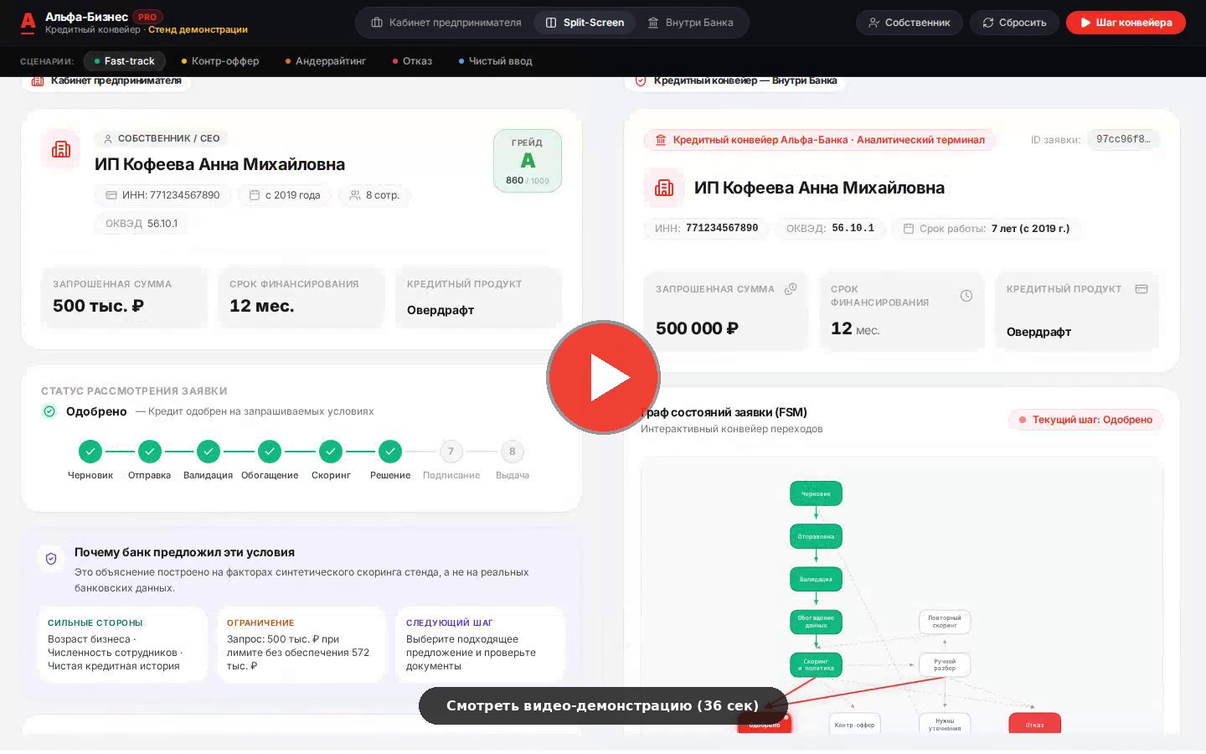

Slide 2
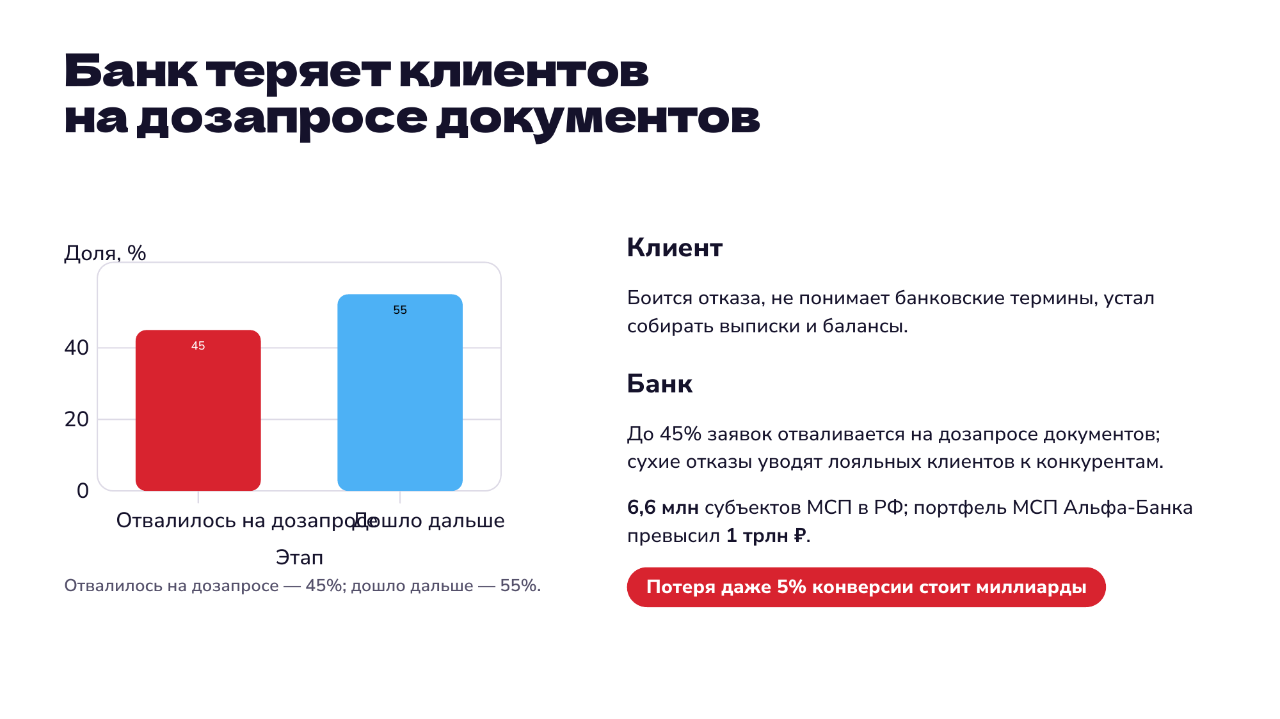

Slide 3
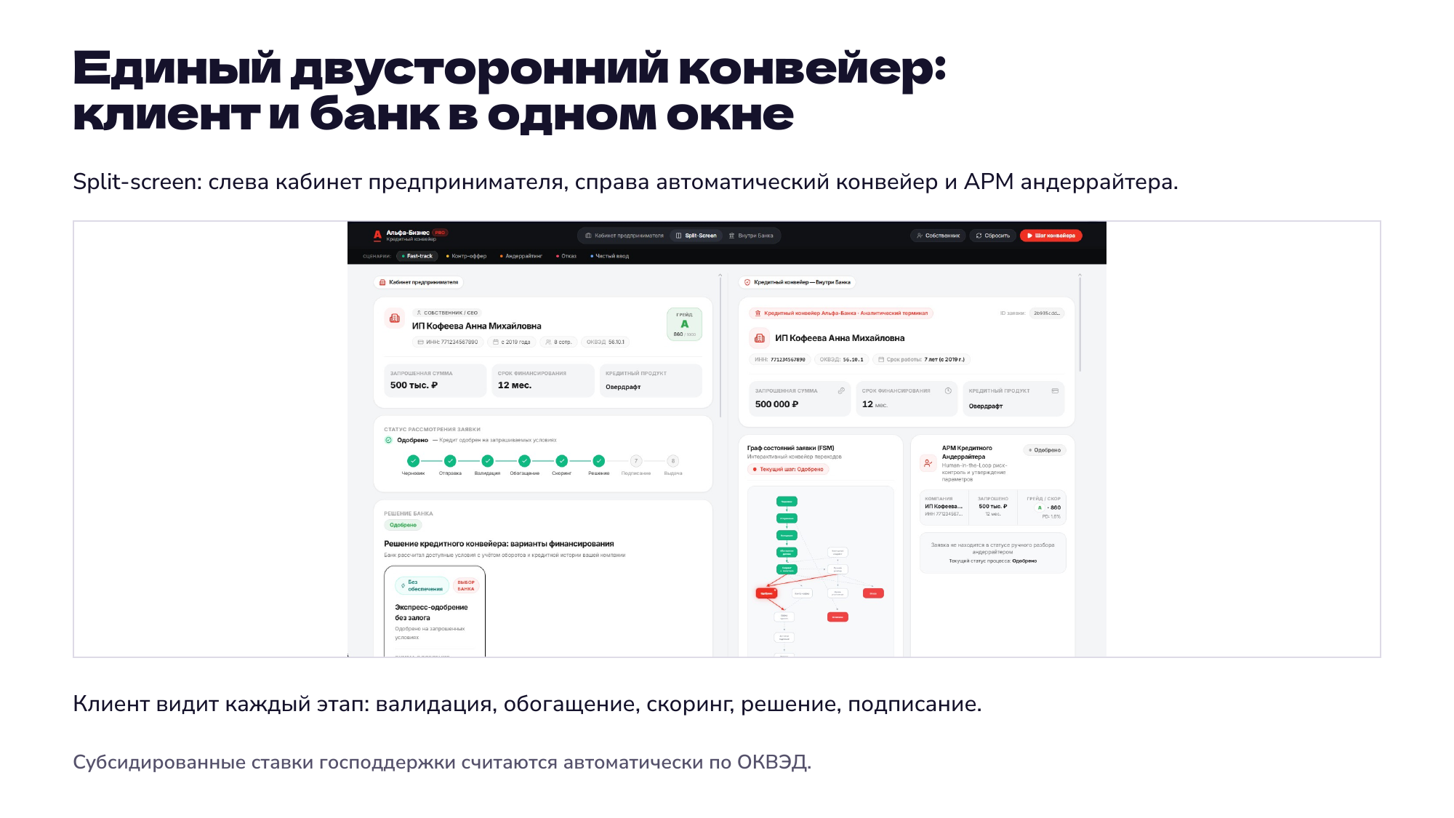
КЛИЕНТСКИЙ ПУТЬ
• Калькулятор с сохранением драфта
• Анализ выручки и Safe Cash-Flow
• Матрица контр-офферов
• Делегирование прав бухгалтеру
• Ввод СМС-кода 1234 для подписания
КОНВЕЙЕР БАНКА
• Живой FSM-граф состояний
• Автоматическое обогащение ФНС
• АРМ кредитного андеррайтера
• Запрос доп. документов на лету
• Моментальный перевод в FUNDED

Slide 4
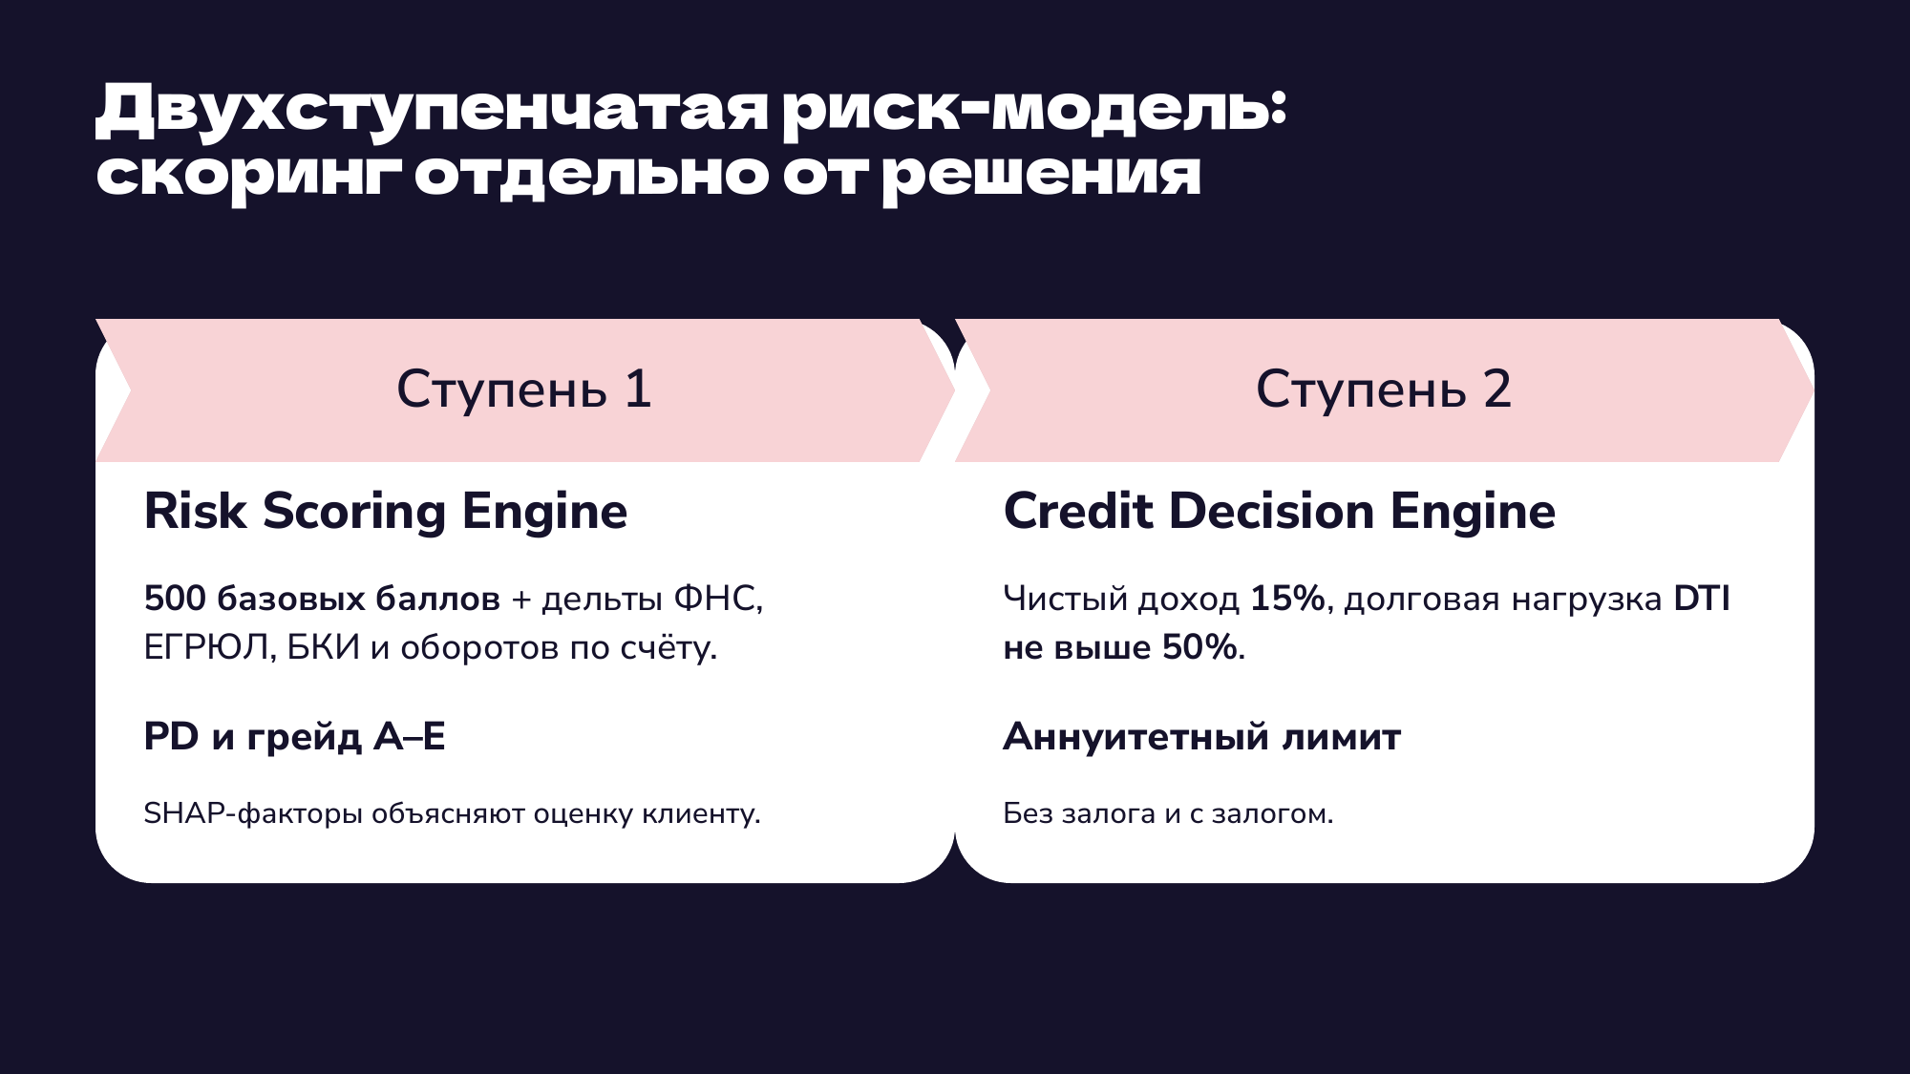

Slide 5
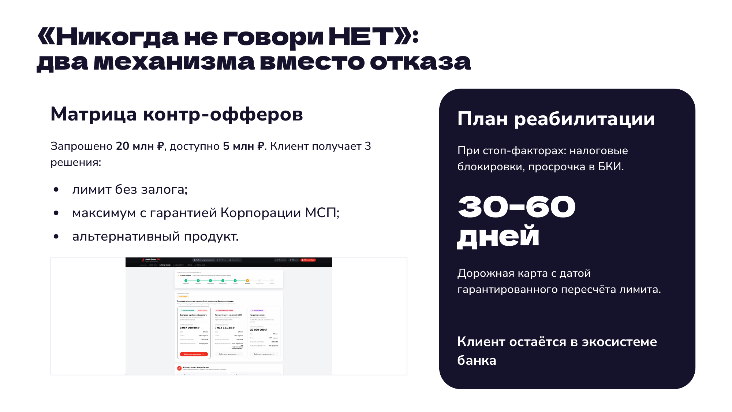

Slide 6
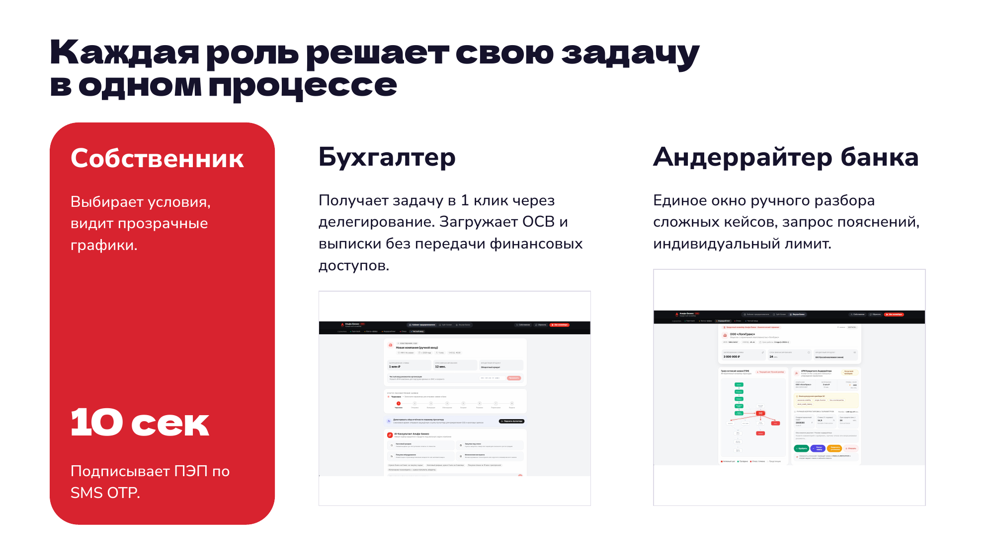

Slide 7
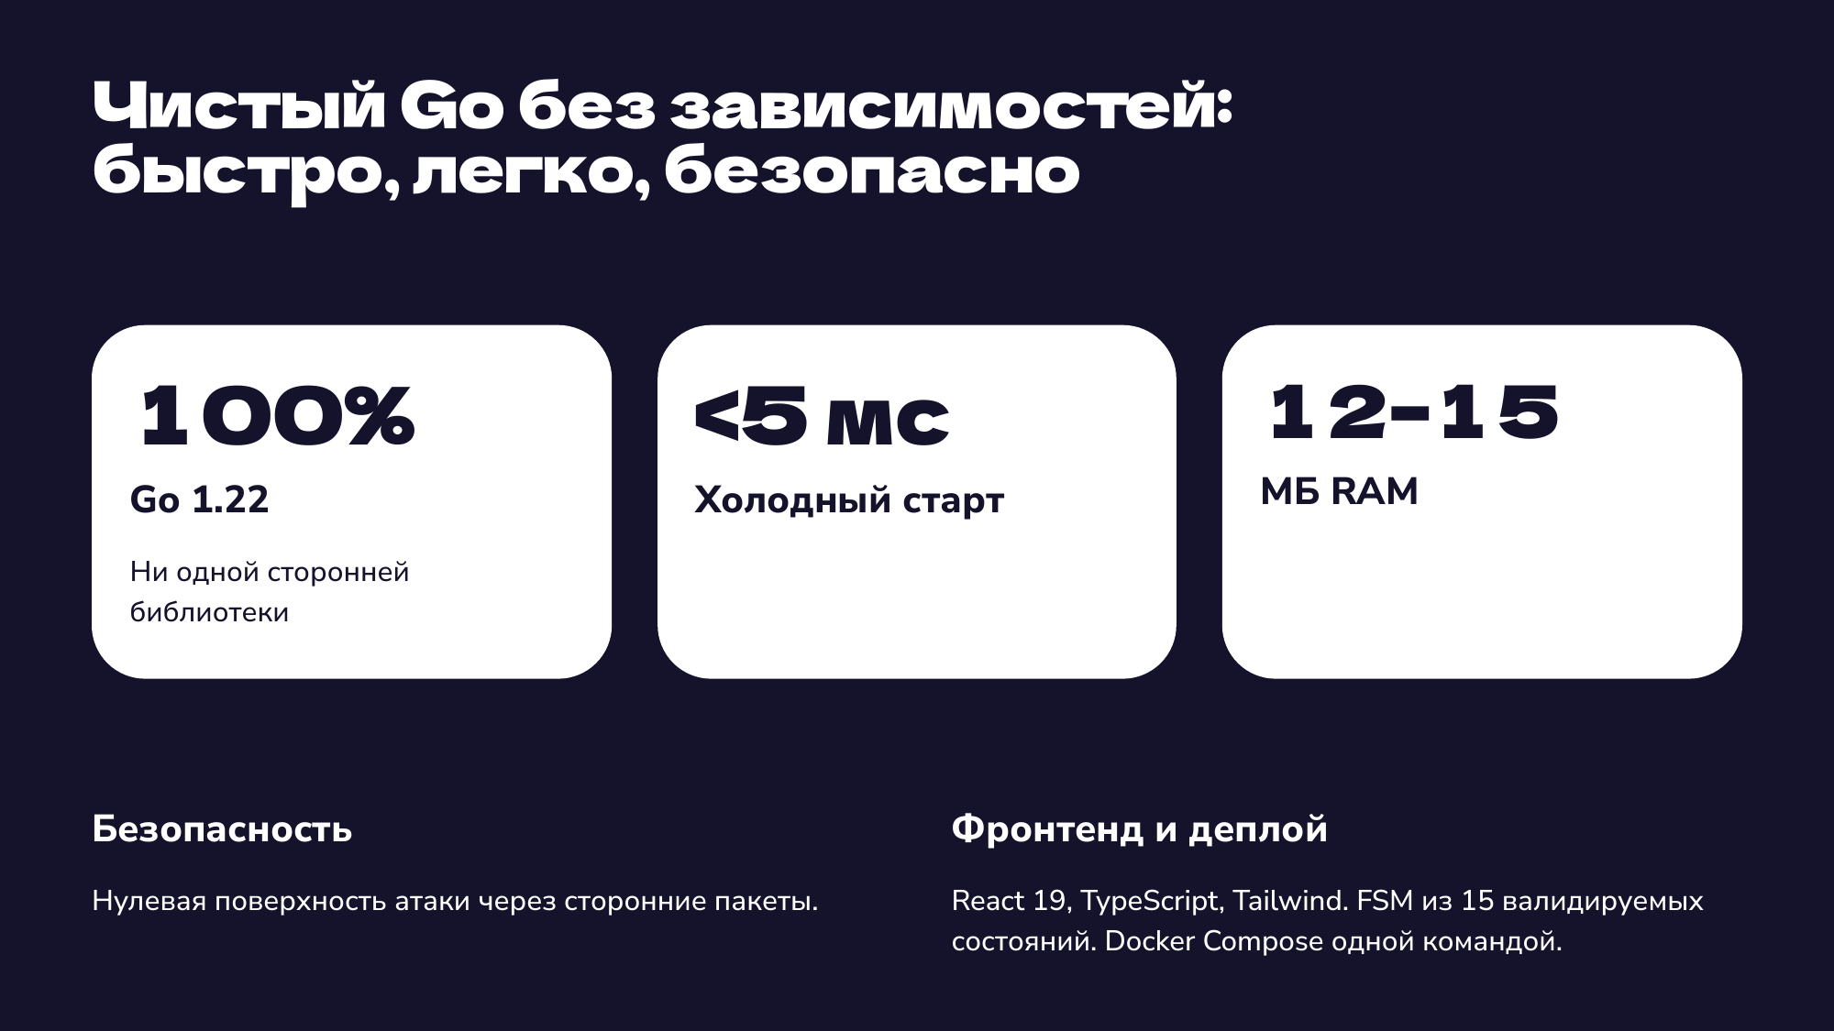

Slide 8
